Slide 1
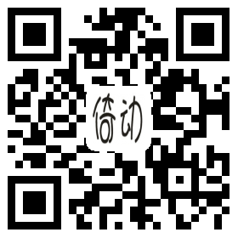

第 2 章 Android界面设计基础
QQ群：489059718(Android编程-清华版)
287966120（公共版）
网络资源：http://www.xs360.cn/book

Slide 2
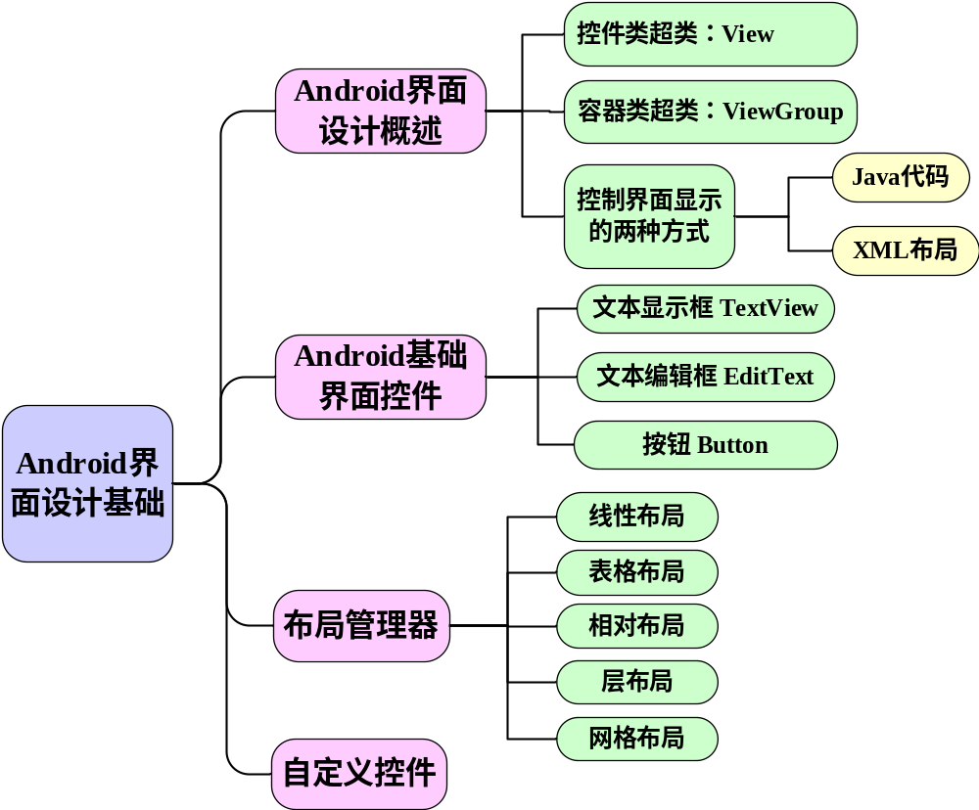
本章知识结构图

Slide 3
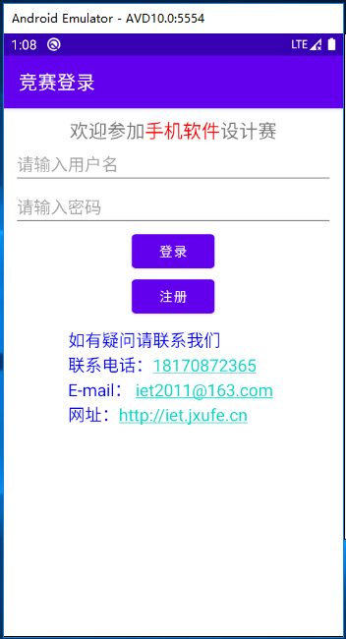
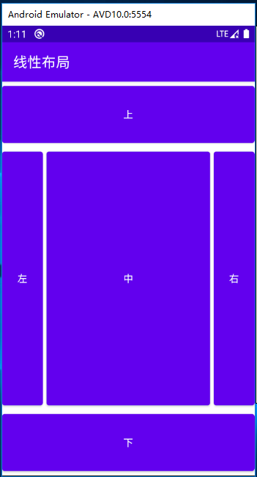
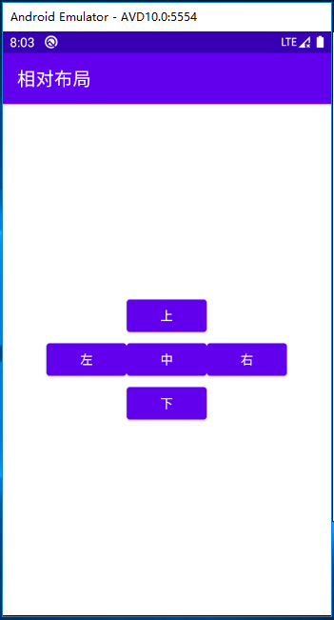
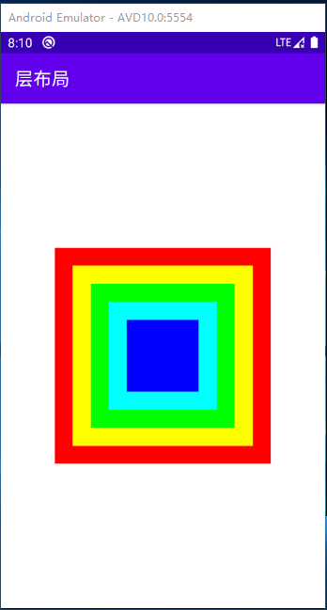
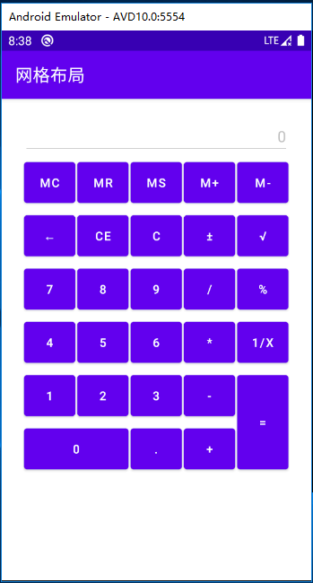
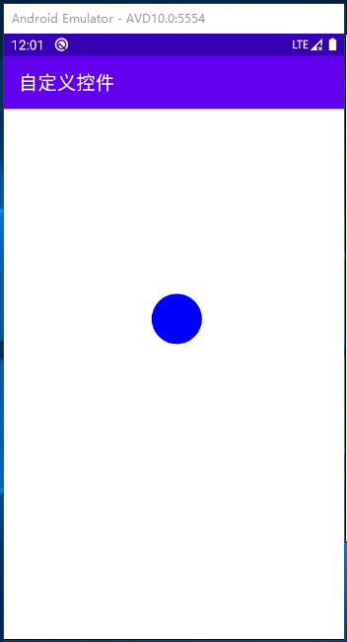
本章示例效果

Slide 4
2.1 Android界面设计概述
View类介绍
View类是所有界面控件类的超类；
代表屏幕上一块空白的矩形区域，用于绘画和事件处理；
在View类中定义了控件的一些共同属性（例如透明度、边距、旋转、缩放等）。
ViewGroup类介绍
ViewGroup类是View类的一个抽象子类，是一种特殊的View；
是所有布局类和容器组件的超类，ViewGroup中可以包含View和ViewGroup对象；
ViewGroup并没有定义其包含的View如何摆放，提供了onLayout()抽象方法，由其子类定义各自所包含的View的排列方式。

Slide 5
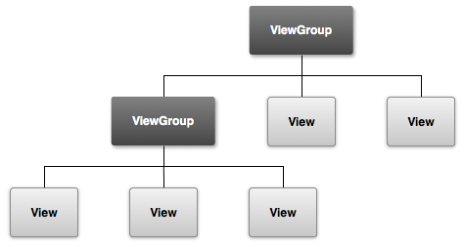
2.1 Android界面设计概述
View和ViewGroup关系
View与ViewGroup的关系类似于文件与文件夹的关系；
View与ViewGroup组合使用，形成一种界面布局的层次结构。
某界面的View控件结构图

Slide 6
控制界面显示的两种方法
2.1 Android界面设计概述
通过XML布局文件设置控件属性进行控制。
通过Java代码调用控件类相应的方法进行控制。
两种方式都可以使界面达到预期的效果，实际上，XML文件的属性与代码中类的方法之间存在着一一对应的关系，可查看View类API介绍。

Slide 7
2.1 Android界面设计概述
View类的常见XML属性、对应方法及说明
XML属性 | 对应方法 | 说明
android:alpha | setAlpha(float) | 设置控件的透明度
android:background | setBackgroundResource(int) | 设置组件的背景
android:clickable | setClickable(boolean) | 设置控件是否可以触发点击事件
android:focusable | setFocusable(boolean) | 设置控件是否可以得到焦点
android:id | setId(int) | 设置控件的唯一ID
android:minHeight | setMinimumHeight(int) | 设置控件的最低高度
android:minWidth | setMinimumWidth(int) | 设置控件的最低宽度
android:padding | setPadding(int,int,int,int) | 在控件四边设置边距
android:scaleX | setScaleX(float) | 设置控件在X轴方向的缩放
android:visibility | setVisibility(int) | 设置控件的可见性

Slide 8
2.1 Android界面设计概述
两种方式的优缺点
完全使用Java代码来控制用户界面不仅繁琐而且界面和逻辑代码相混合，不利于解耦、分工。
完全使用XML布局文件虽然方便、便捷，但灵活性不好，不能动态改变属性值。
解决方案
混合使用这两种方式来控制界面，一般来说，习惯将一些变化少的、比较固定的、初始化的属性放在XML文件中管理，而对于那些需要动态变化的属性则交给Java代码控制。

Slide 9
文本显示框（TextView）
2.2 Android基础界面控件
TextView类直接继承于View类，用于在界面上显示文本信息，可以设置显示文本的内容、颜色、大小、字体、风格等信息。
TextView类的常见XML属性、对应方法及说明
XML属性 | 对应方法 | 说明
android:text | setText(String) | 设置文本的内容
android:textColor | setTextColor(int) | 设置文本的颜色
android:textSize | setTextSize(int,float) | 设置文本的大小
android:textStyle | setTypeface(Typeface，int) | 设置文本的风格
android:typeface | setTypeface(Typeface) | 设置文本的字体

Slide 10
2.2 Android基础界面控件
在XML文件中，颜色的表示有两种方式：
  通过十六进制数来表示，颜色值总是以#号开头，通过红（Red）、绿(Green)、蓝(Blue)三原色，以及一个透明度(Alpha)值来表示；
  通过引用系统中提供的一些颜色常量，@android:color/颜色。
#RGB：用三位十六进制数表示颜色，每种颜色的值为0-f共16级；
#RRGGBB：用六位十六进制数表示颜色，每种颜色的值为00-ff共256级；
#ARGB：用四位十六进制数表示颜色，每种颜色的值为0-f共16级；
#AARRGGBB：用八位十六进制数表示颜色，每种颜色的值为00-ff共256级；

Slide 11
2.2 Android基础界面控件
Android中经常需要设置大小，包括控件的宽度和高度、边距、文本大小等，Android提供了多种大小单位，常见有：
px (像素pixels) ：屏幕上真实像素表示，不同设备显示效果相同，用于表示清晰度，像素越高越清晰。
dip或dp (device independent pixels) ：设备独立像素，是一个抽象单位，基于屏幕的物理密度，1dp在不同密度的屏幕上对应的px不同，从而整体效果不变，dp可消除不同类型屏幕对布局的影响。
sp (Scale-independent Pixels—best for text size) ：比例独立像素，主要处理字体的大小，可以根据屏幕自适应。
为了适应不同分辨率、不同的屏幕密度的设备，推荐尺寸大小使用dp，文字大小使用sp。

Slide 12
2.2 Android基础界面控件
除了上述几乎所有文本处理软件都拥有的属性外，Android中的TextView还提供一些特殊功能，例如：自动识别文本中的各种链接、识别部分HTML标签定义的格式、滚动显示文字等。
识别自动链接的属性为：android:autoLink，该属性的值有：
none：不匹配任何格式，这是默认值。
web：只匹配网址，网址会以超链接的形式显示。
email：只匹配电子邮箱，电子邮箱会以超链接的形式显示。
phone：只匹配电话号码，电话号码会以超链接的形式显示。
map：只匹配地图地址，地理位置会以超链接的形式显示。
all：匹配以上所有。
当匹配时，相应部分会以超链接形式显示，单击超链接，会自动调用相关程序。

Slide 13
2.2 Android基础界面控件
显示部分HTML标签定义的格式，需要Android中Html类的辅助，该类提供了一个fromHtml（）方法，该方法可以识别字符串中的HTML标签，返回值为Spanned类型，该类实现了CharSequence接口，可以作为参数传入setText（）方法。
首先为该文本框添加一个id属性，然后在onCreate()方法中，通过findViewById(R.id.***)，获取该文本框，最后设置通过setText()方法来设置显示的内容。
TextView tv=((TextView)findViewById(R.id.myText);
tv.setText(Html.fromHtml (“欢迎参加<font color=‘blue’>”+
”手机软件设计赛</font>”));

Slide 14
2.2 Android基础界面控件
Android中的文本显示框还可以在文本周围显示图片，提供了如下几个属性：
android:drawableBottom：在文字下方显示图片
android:drawableEnd：在文字结尾处显示图片
android:drawableLeft：在文字的左边显示图片
android:drawablePadding：文字与图片间的间距
android:drawableRight：在文字右边显示图片
android:drawableStart：在文字开始处显示图片
android:drawableTop：在文字上方显示图片

Slide 15
文本编辑框（EditText）
2.2 Android基础界面控件
EditText 是 TextView 类的子类，与 TextView 具有很多相似之处。它们最大的区别在于，EditText允许用户编辑文本内容，使用 EditText 时，经常使用到的属性有：
android:hint：设置文本框内容为空时，文本框内显示的提示信息（灰色），一旦输入内容，该提示立即消失，当删除文本框内容时，提示信息又会自动出现。
android:inputType：设置文本框的输入类型，例如数字、电话号码、密码等。
android:selectAllOnFocus：设置获取焦点时，选中已有内容
android:minLines：设置文本编辑框的最少行数。

Slide 16

按钮（Button）
2.2 Android基础界面控件
按钮是人机交互中一个关键的控件，主要用于发送请求、提交数据等，例如登录、注册等。
Android中Button是TextView的子类，也可以显示文本信息，相对于普通的TextView而言，Button的特殊之处在于可以接收事件，并对相应事件进行处理。例如单击事件、双击事件、触摸事件等。具体的事件处理将在后面进行讲解。
注意：Button是TextView的子类，是一个特殊的文本。

Slide 17
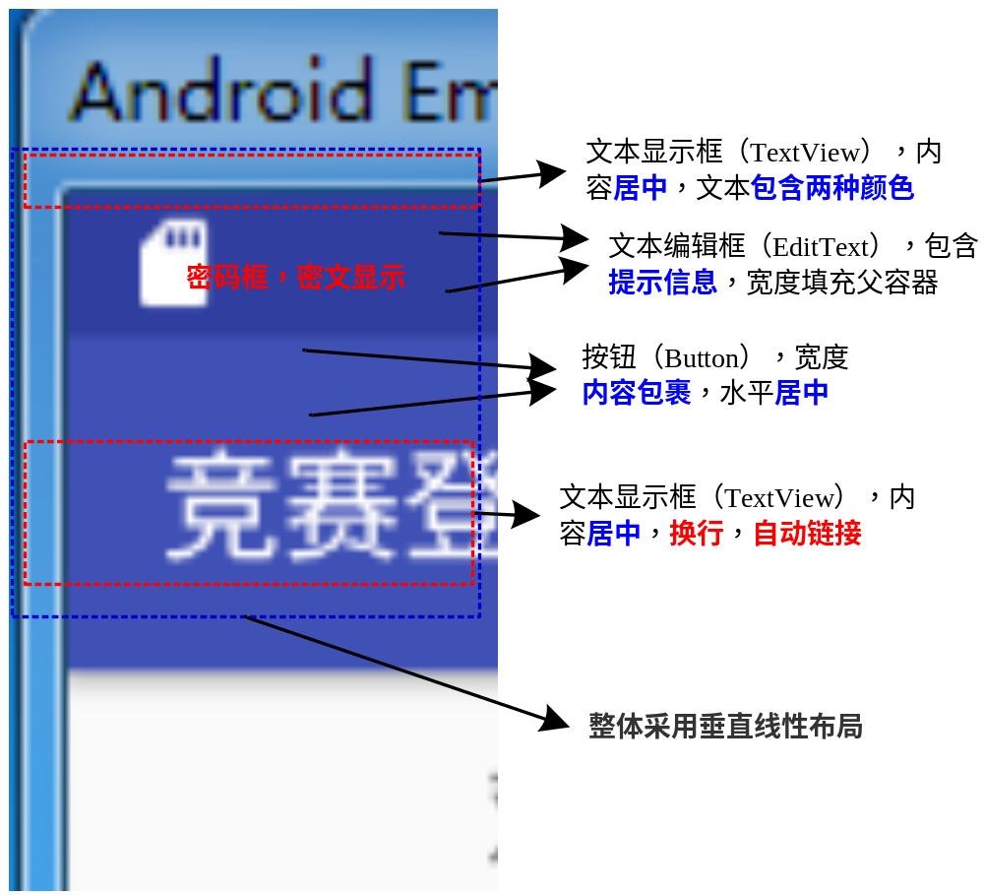
应用举例
2.2 Android基础界面控件
设计右图所示效果。综合运用TextView、EditText、Button控件。控件自上至下依次摆放。

Slide 18


休息与练习
练习
  熟悉View和ViewGroup类，理解它们之间的关系
  尝试使用两种方式进行界面布局
  尝试使用TextView、EditText、Button控件的常用属性，观察效果
  完成竞赛欢迎界面设计

Slide 19
线性布局
2.3 布局管理器
线性布局由LinearLayout表示，所有控件沿着同一个方向排列。方向只有两种：水平和垂直。通过android:orientation属性设置。
当容器中控件的宽度总和或高度总和超过父容器的宽度或高度时，超过的部分如何显示呢？
当添加某一控件后，宽度超过父容器时，即该控件能显示部分，但无法完整显示时，该控件会被压缩，从而完全显示，而再添加其他控件时，将不会显示该控件。高度亦如此。
如果需要完全显示，怎么做？(添加滚动条)

Slide 20

android:layout_weight属性
android:layout_weight属性表示控件所占剩余空间的权重，如果只有一个控件设置了该属性，则该控件会占满所有的空余空间，当有多个控件设置了该属性，则多个控件按照比例大小分配多余空间。
例如有三个控件水平排列，它们的layout_weight属性值分别为：1、2、3，则表示第一个控件除了自己的宽度外还额外占剩余空间的1/6。（6=1+2+3）以此类推，第二个控件还额外占剩余空间的1/3,第三个控件还额外占剩余空间的1/2。
剩余空间=屏幕的宽度-第一个控件的宽度-第二个控件的宽度-第三个控件的宽度。

Slide 21

android:layout_weight属性
  注意：如果此时有控件的宽度为填充整个屏幕，那么这时剩余空间会为一个负数，但仍然遵循上面的原理。
例如假设屏幕宽度为X，现在让这三个控件的宽度都为填充父容器，即三个控件的宽度都为X，那么此时，剩余空间为X-X-X-X=-2X。
  那么此时各个控件的实际宽度为：
  第一个控件的宽度为X+(-2X)*1/6=2/3X;
  第二个控件的宽度为X+(-2X)*1/3=1/3X;
  第三个控件的宽度为X+(-2X)*1/2=0X;（即不显示）

Slide 22
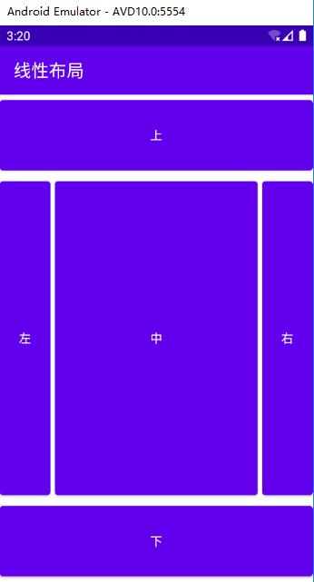
2.3 布局管理器
利用线性布局设计如下界面效果。
将屏幕垂直分割成上中下三部分，它们的高度比例为1:4:1，然后将中间部分又分割为左中右三部分，它们的宽度比例为1:4:1 。

Slide 23
表格布局
2.3 布局管理器
表格布局（TableLayout）指以行和列的形式来管理界面控件。不需明确指定包含的行数和列数。
在表格布局中，通过添加TableRow来添加表格行，TableRow本身也是容器，可以添加其他控件，每添加一个控件，相当于该行添加了一列。
如果没有添加TableRow而是直接在表格中添加控件，则该控件独自占一行。
表格布局中所有列的宽度都一致，列的宽度由该列中最宽的那个单元决定，整个表格布局的宽度则取决于父容器的宽度。

Slide 24
2.3 布局管理器
表格布局常见属性：
android:collapseColumns：隐藏指定的列，其值为列的序号，从0开始，如果要隐藏多列，用逗号隔开这些序号；
android:shrinkColumns：收缩指定的列以适合屏幕，使整行能够完全显示不会超出屏幕；
android:stretchColumns：扩展指定的列以填充空白部分，该属性用于某一行的内容不足以填充整个屏幕；
android:layout_column：指定控件所在列的序号；
android:layout_span：指定控件所跨越的列数，即将多列合并为一列；

Slide 25
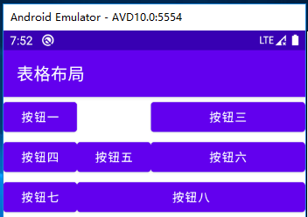
2.3 布局管理器
利用表格布局设计如下界面效果。
界面中包含7个按钮，它们以三行三列的表格形式排列，其中第一行第二列为空白，第三列的宽度充满剩余部分，按钮八占两列。

Slide 26
相对布局
2.3 布局管理器
相对布局，顾名思义就是相对于某个控件的位置，由RelativeLayout类表示，这种布局的关键是找到一个合适的参照物，参照物有两种：父容器和兄弟控件。
参照物确定后，要想确定控件的位置，还需要指定它相对参照物的方位和对齐方式关系。由于直接父容器有且只有一个，当参照物为父容器时，相关的属性值只能为true或false；由于兄弟控件有很多，需通过控件id唯一确定。

Slide 27
2.3 布局管理器
属性 | 说明
android:layout_centerInParent | 设置该控件是否位于父容器的正中央位置
android:layout_alignParentTop | 设置该控件是否与父容器顶端对齐
android:layout_alignParentBottom | 设置该控件是否与父容器底端对齐
android:layout_ alignParentLeft | 设置该控件是否与父容器左边对齐
android:layout_ alignParentRight | 设置该控件是否与父容器右边对齐
android:layout_toRightOf | 指定该控件位于给定的ID控件的右侧
android:layout_toLeftOf | 指定该控件位于给定的ID控件的左侧
android:layout_above | 指定该控件位于给定的ID控件的上方
android:layout_below | 指定该控件位于给定的ID控件的下方
android:layout_alignTop | 指定该控件与给定的ID控件的上边界对齐
android:layout_ alignBottom | 指定该控件与给定的ID控件的下边界对齐
android:layout_ alignLeft | 指定该控件与给定的ID控件的左边界对齐
android:layout_ alignRight | 指定该控件与给定的ID控件的右边界对齐

Slide 28
2.3 布局管理器
利用相对布局设计如下界面效果。
提示：以父容器为参照物存放中间的按钮，然后以中间按钮为参照物分别摆放上下左右四方的按钮。

Slide 29
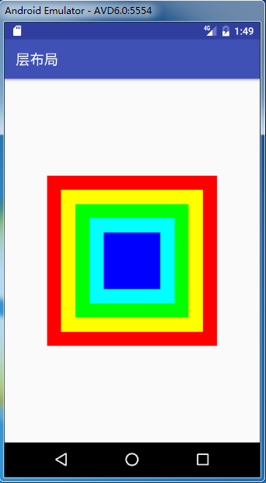
层布局（帧布局）
2.3 布局管理器
层布局（FrameLayout）为每个加入其中的控件创建一个空白的区域，称为一帧，每个子控件占据一帧，这些帧会根据layout_gravity属性执行自动对齐。
后添加的控件会覆盖已有的控件，如同图层一样，未覆盖的部分仍然可见。使用FrameLayout可以制作一些渐变效果。右图所示：

Slide 30
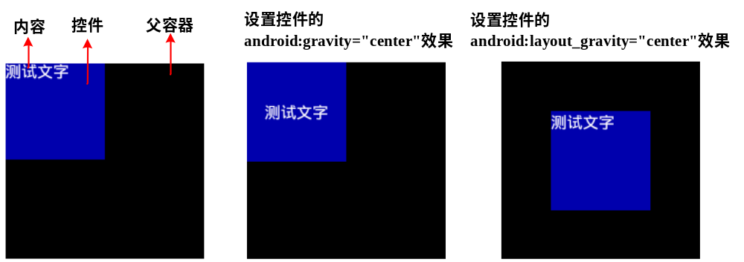
两种设置对齐方式的比较
android:gravity表示的是控件里面内容的对齐方式，而android:layout_gravity表示的是整个控件在它的父容器中的对齐方式。

Slide 31
网格布局（GridLayout）
2.3 布局管理器
在Android4.0中，新增了一种网格布局（GridLayout），该布局吸纳了线性布局、表格布局、相对布局的一些优点。它把整个容器划分成rows行columns列个网格，每个网格可以放置一个控件，除此之外可以设置一个控件横跨多少列、纵跨多少行，以及控件的摆放方向，是一行行排列，还是一列列摆放。
注意：由于网格布局是Android4.0中新增的布局，因此需要在AndroidManifest.xml 文件中将最低版本设置为14或以上，android:minSdkVersion="14"。

Slide 32
2.3 布局管理器
android:rowCount：设置网格布局一共有多少行；
android:columnCount：设置网格布局一共有多少列；
android:orientation：设置网格布局中控件的排列方向，水平还是垂直，默认是水平的即按行排列，如果不指定包含多少列，则网格布局只包含一行，类似于水平的线性布局，如果指定包含多少列，则会根据列来自动换行；如果是按列排列，则需要指定网格布局中包含多少行，否则只有一列，类似于垂直的线性布局，如果指定包含多少行，则会根据行来自动换列；
android:layout_row：设置该控件所在网格行的序号；
android:layout_rowSpan：设置该控件纵跨多少行；
android:layout_column：设置该控件所在网格列的序号；
android:layout_columnSpan：设置该控件横跨多少列；

Slide 33
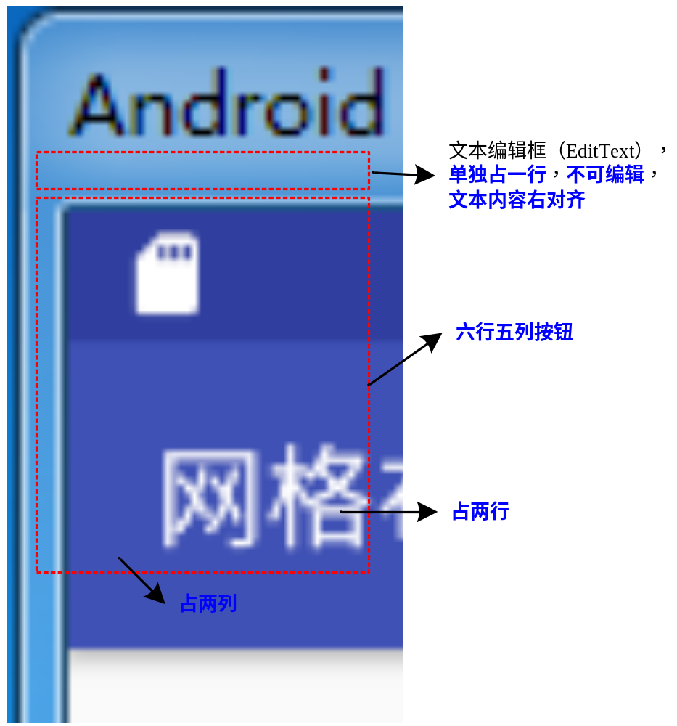
2.3 布局管理器
该界面中包含一个文本编辑框（EditText）、28个按钮（Button），文本编辑框的宽度为填充父容器、行数最少为2行。“0”按钮宽度是其他按钮的两倍，“=”按钮的高度是其他按钮的两倍。

Slide 34
休息与练习
练习
  熟悉线性布局、表格布局、相对布局特点
  掌握layout_weight属性的含义及用法，能自主实现按比例分割效果
  布局的综合使用，独立完成计算器界面的设计

Slide 35
测试题
1．以下不属于Android中的布局管理器的是（ ）。
A）FrameLayout B）GridLayout C）BorderLayout D）TableLayout
2．在水平线性布局中，设置以下哪个可以使得控件的宽度按一定的比例显示。（ ）
A）android:layout_width B）android:layout_weight
C）android: layout_margin D）android:layout_gravity
3．在相对布局中，如果想让控件居中显示，则可设置该控件的（ ）。
A）android:gravity=“center”
B）android:layout_gravity=“center”
C）android:layout_centerInParent=“true”
D）android :scaleType=“center”

Slide 36
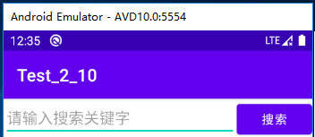
做一做
请分别使用线性布局、相对布局、表格布局实现如图所示界面效果。界面中包含一个文本编辑框（EditText）和一个按钮（Button），要求按钮位于右边，除了按钮的宽度，其它空间全都给文本编辑框，文本编辑框内有提示信息。

Slide 37
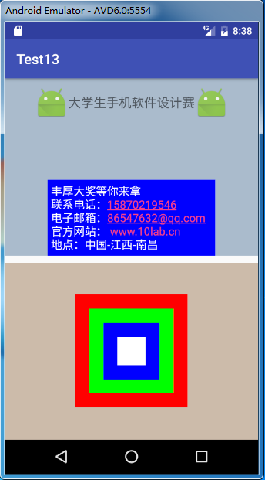
做一做
综合运用所学知识，设计出如图所示界面效果。将界面分为上下两部分，中间有10dp的间距。上半部分中包含两个TextView控件，分别用于显示标题和下方的联系信息。下半部分有若干个颜色块叠加效果。
（提示：多种布局嵌套使用）

Slide 38
2.4 开发自定义View
开发自定义View的一般步骤：
创建一个用于表示自定义控件的类，并让该类继承于View类或一个View类的已有子类。
提供用于创建该控件的构造方法，然后根据实际需要重写父类的部分方法。
使用自定义的控件，既可以通过Java代码来创建该控件，也可以在XML布局文件中通过相应的标签来引用。
由于它不在默认的控件包中，因此需用完整的包名+类名来表示

Slide 39
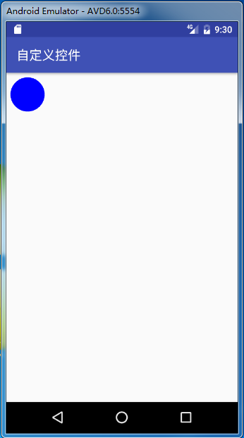
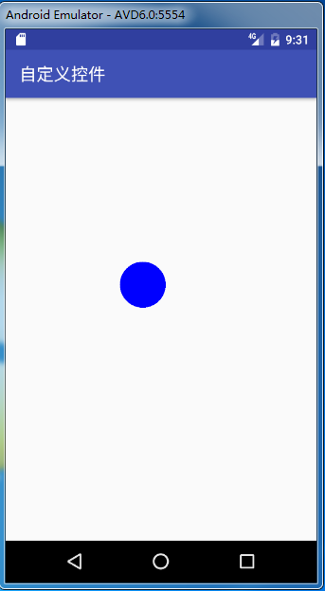
2.4 开发自定义View
应用举例
默认在界面的左上角绘制一个圆，当点击了界面中的任意位置时，将会以该位置为圆心，重新绘制该圆。为了获取点击的位置，需要重写父类的onTouchEvent()方法。

Slide 40
关键代码参考
1 | public class ZDYView extends View { | →自定义控件类
2 | private float x=100; | →圆心X轴坐标
3 | private float y=100; | →圆心Y轴坐标
4 | public ZDYView(Context context, AttributeSet attrs) { | →自定义控件构造方法
5 | super(context, attrs);
6 | }
7 | @Override
8 | protected void onDraw(Canvas canvas) { | →重写onDraw()方法
9 | super.onDraw(canvas); | →调用父类的方法
10 | Paint paint=new Paint(); | →创建一个画笔
11 | paint.setColor(Color.BLUE); | →设置画笔颜色为蓝色
12 | canvas.drawCircle(x,y,80,paint); | →绘制一个圆
13 | }
14 | @Override
15 | public boolean onTouchEvent(MotionEvent event) { | →重写onTouchEvent()
16 | x=event.getX(); | →获取触摸点X轴坐标
17 | y=event.getY(); | →获取触摸点Y轴坐标
18 | invalidate(); | →刷新界面
19 | return true;
20 | }
21 | }
构造方法必不可少
重写onDraw()方法绘制界面
重写onTouchEvent()方法处理触摸事件

Slide 41



